Slide 1
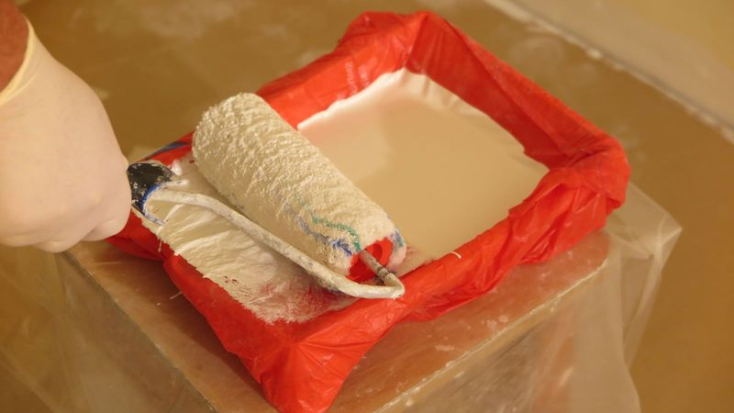
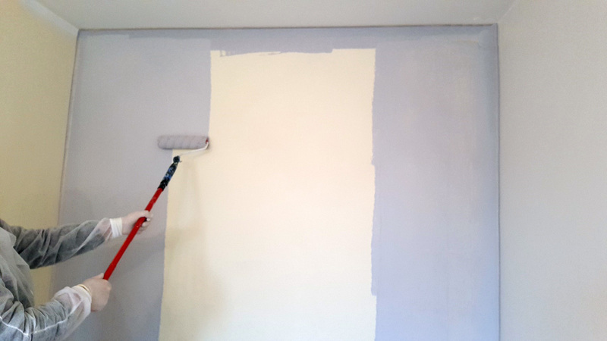
Dažų savybės

Slide 2
Dažų savybės
Gruntiniai dažai
Gruntiniai dažai sulygina dažomą paviršių, gerina viršutinio sluoksnio sukibimą su paviršiumi, veikia antikoroziškai. Gruntiniai dažai dažniausiai naudojami medžio, metalo paviršiams, taip pat tais atvejais, kuomet kardinaliai keičiama sienų spalva. Gruntiniai dažai ilgai laikosi, užtikrina kitų sluoksnių atsparumą lupimuisi.
Apdailai skirti dažai
Populiariausi šiuo metu yra lateksiniai (vandens pagrindu) ir alkidiniai (aliejaus pagrindu) gaminami dažai.

Slide 3
Dažų savybės
Lateksiniai dažai
Pačio latekso dažniausiai dažuose nebūna, gamybai naudojamas akrilas. Šie dažai lengvai naudojami, yra beveik bekvapiai ir nedegūs, gali būti valomi tik vandeniu ir muilu. Taip pat šie vandens pagrindu pagaminti dažai leidžia nudažytam paviršiui „kvėpuoti", o tuo pačiu - ir išvengti dažų sluoksnio trūkinėjimo ir lupimosi. Pigesniuose dažuose yra daugiau vandens, brangesniuose - daugiau sintetinės akrilo masės. Kai kurie gamintojai vietoje akrilo naudoja kitas rišamąsias ir užpildančias medžiagas, tačiau akrilas laikomas kokybiškiausia iš jų.

Slide 4
Dažų savybės
Alkidiniai dažai
Aliejiniai dažai gaminami arba iš natūralaus sėmenų aliejaus arba naudojant sintetinę dervą - alkidą ir yra apibendrintai vadinami alkidiniais. Šiems dažams reikalingi mineraliniai tirpikliai. Šiais dažais padengtas paviršius tampa blizgus ir itin atsparus trynimui, todėl tinka langams, durims dažyti. Daugiausiai šie dažai naudojami pramonėje, statybose ir panašiai.
Pagal atspindimą šviesos kiekį dažai skirstomi į blizgius, pusiau blizgius, šilko blizgesio ir matinius.
Matiniai: padeda paslėpti paviršiaus nelygumus. Dažniausiai naudojami luboms ir sienoms ten, kur nėra daug trinties.
Šilko blizgumo: artimas kiaušinio lukšto glotniam blizgumui. Jais padengtas paviršius yra ilgaamžiškesnis ir atsparesnis rūdims nei naudojant matinius dažus.
Pusiau blizgūs dažai yra ilgaamžiai, lengvai valomi, tad tinka paviršiams, kuriuos teks dažnai valyti.
Blizgūs dažai: yra atspariausi ir lengviausiai valomi, tačiau turi vieną trūkumą: jais padengtame paviršiuje išryškėja visi nelygumai.

Slide 5
Dažų savybės
Matiniai dažai
Matiniai dažai išdžiūvę neatspindi šviesos, todėl itin tinka įvairiems paviršiaus nelygumams paslėpti. Kai kurie dažų gamintojai reklamose teigia, jog jų gamybos matinius dažus galima valyti, dažniausiai juos valyti itin sunku, todėl geriausia truputį dažų pasilikti atsargai ir susitepusias vietas pakartotinai nudažyti. Labiausiai šie dažai tinka luboms ir kitiems retai liečiamiems paviršiams. Taip pat gaminami emaliniai dažai su matiniu paviršiumi - juos kartkartėmis galima valyti.
Šiek tiek blizgūs matiniai dažai. Tokių dažų savybės yra panašios kaip matinių, tačiau išdžiūvę šie dažai šiek tiek blizga. Tinka sienoms dažyti, kadangi yra valomi.

Slide 6
Dažų savybės
Šilko blizgesio dažai
Šilko blizgesio dažai išsiskiria savo glotnumu. Dažniausiai naudojami langams, luboms, papuošimams, o itin tinka vaikų kambariui, virtuvei, voniai ir panašioms judrioms namų vietoms, kuriose didelė tikimybė, kad teks paviršius valyti ir šveisti.
Pusiau blizgūs dažai
Dažniausiai naudojami durims, papuošimams ir vonios bei virtuvės spintelėms. Šių dažų paviršius nesunkiai nuvalomas ir subtiliai blizga, tačiau prieš dažant būtina tinkamai paruošti paviršių, nes blizgėjimas išryškins nelygumus.
Blizgūs dažai
Smarkiai blizgantys dažai nėra plačiai naudojami interjero apdailai, tačiau populiarėja blizgiais dažais išryškinti akcentai: baldai ar interjero papuošimai. Prieš dengiant paviršius blizgiais dažais, būtina juos kruopščiai nušveisti ir išlyginti.

Slide 7
Dekoratyvinės dažų dangos savybės
Nepriklausomai nuo dažų sudėties, dažytoms dangoms keliama daug bendrų reikalavimų: jos turi būti ekologiškai švarios, lengvai valytis tiek sausu, tiek ir drėgnu būdu.
Renkantis dažus, vartotojui svarbiausios dangos dekoratyvinės (struktūra, spalva, blizgesys) ir eksploatacinės savybės.
Šiuolaikiniai dažai gali būti tūkstančių įvairiausių atspalvių, kuriuos galima išgauti per keletą minučių. Nors šiandien populiaresni matiniai dažai, reikia žinoti, kad eksploatacinės dangos savybės (atsparumas plovimui bei trynimui, valymo paprastumas, galimybė naudoti valymo priemones) blizgančių paviršių yra geresnės. Dekoratyvinės dangos paviršius gali būti lygus arba turėti tam tikrą faktūrą. Faktūra gali būti išgaunama tiek dėl pačios medžiagos savybių dėka, tiek specialių instrumentų bei dengimo technologijos pagalba. Galima pasiekti ir įvairių optinių efektų.

Slide 8
Eksploatacinės dažų dangos savybės
Eksploatacinės dažų savybės - tai atsparumas plovimui ir trynimui, spalvos pastovumas, cheminis bei biologinis atsparumas.
Atsparumas plovimui ir trynimui apibūdinamas skaičiumi perbraukimų sausu arba šlapiu atitinkamo kietumo šepečiu, iki danga bus pažeista. Renkantis dažus konkrečioms eksploatacijos sąlygoms šis rodiklis yra lemiamas. Visas blizgančias dangas galima plauti, tačiau jos turi ir trūkumą - pabrėžia paviršiaus nelygumus. Renkantis matines dangas reikia teisingai įvertinti eksploatacines apkrovas. Matinės dangos gali būti tiek plaunamos, tiek ir ne.
Technologinės dažų savybės ypač svarbios dažytojams. Šioms savybėms priskiriama dengiamumas, džiūvimo greitis, adhezija, dengimo patogumas, toksiškumas. Dengiamumą nusako dažų sluoksnių skaičius, reikalingas pilnai padengti kontrastingą (juodai-baltą) pagrindą. Kartais užtenka ir vieno dažų sluoksnio.

Slide 9
Eksploatacinės dažų dangos savybės
Vienas svarbiausių technologinių parametrų, lemiančių darbų atlikimo greitį - džiūvimo laikas. Paprastai šis parametras rašomas ant pakuotės, tačiau jis nusako džiūvimo greitį konkrečiomis (norminėmis) sąlygomis. Faktinį džiūvimo greitį lemia daug faktorių: oro bei pagrindo temperatūra, patalpos drėgnumas ir kt.
Didelė adhezija (dažų sukibimas su pagrindu) - aukštos kokybės dangos pagrindas. Tam svarbu gerai paruošti pagrindą ir laikytis dažymo technologijos.
Kad dažai gerai padengtų paviršių, jie turi būti atitinkamos konsistencijos, kurią nusako toks parametras kaip klampumas. Pernelyg klampiais dažais dažyti bus sunku. Kai klampumas pernelyg mažas, galimi nutekėjimai, ypač dažant vertikalius paviršius. Labai svarbus tinkamas dažų klampumas dažant purkštuvu.
Kad dažyti būtų lengva, o kartu būtų išvengta ir nutekėjimų, į dažus dedama specialių tiksotropinių priedų. Dažų tiksotropiškumas - savybė, kai dažų takumas padidėja juos maišant. Tiksotropiniai dažai, tepami teptuku ar voleliu nenuteka ir nelaša nuo instrumento, gerai pasiskirsto ant dažomo paviršiaus, sudarydami lygią plėvelę.

Slide 10
Kokie dažai geriausi
Vandens dispersiniai dažai. Tai polimerų suspensijos vandenyje ir dažiklių junginys. Šiuos dažus naudoti labai paprasta. Jiems nereikalingas tirpiklis - skiesti galima tiesiog vandeniu. Dažais išteptas rankas bei instrumentus nuplauti galima vandeniu. Dažams galima suteikti norimą atspalvį. Kai kurių vandens dispersinių dažų struktūra tokia, kad leidžia dažytiems paviršiams kvėpuoti. Tai teigiamai veikia patalpos mikroklimatą. Tačiau šie dažai turi ir savų trūkumų. Paviršius užsiteršia šiek tiek greičiau, nei dažytas alkidiniu emaliu. Tačiau atspariems vandeniui dažams tai ne problema - dažytą paviršių galima nuplauti.
Dar vienas vandens dispersinių dažų privalumas - džiūvimo greitis. Po 30-60 min. prie paviršiaus jau nelimpa dulkės, praėjus 12 val., dažai jau būna pilnai išdžiūvę. Dažniausiai šie dažai gaminami balti, o spalva jiems suteikiama pridėjus atitinkamų pigmentų. Tačiau dėl nepakankamo patvarumo grindų, pavyzdžiui, tokiais dažais dažyti jau nebegalima.
Turtinga spalvų gama ir didesniu nei vandens dispersiniai dažai atsparumu agresyviam aplinkos poveikiui pasižymi alkidinės emalės. Išdžiūvusios jos sudaro atsparią, lengvai plaunamą plėvelę. Šie dažai būna tiek blizgantys, tiek matiniai. Tačiau jie blogai praleidžia orą, ilgesnis džiūvimo laikas.

Slide 11
Kokie dažai geriausi
Į emalių sudėtį įeina alkidinis lakas, tirpiklis (vaitspiritas), sikatyvai (džiūvimo greitintojai) ir pigmentai.
Pagrindiniai šių dažų rodikliai - dengiamumas (t. y., dažų išeiga vienam kvadratiniam metrui) ir darbinis klampumas. Pastarasis lemia dažymo kokybę. Pavyzdžiui, jei dažai pernelyg skysti, paviršiuje bus matyti nutekėjimai, jei tiršti - teptuko žymės. Todėl pernelyg tiršti emaliai skiedžiami tirpikliu. Vis dėlto, nepamirškite, kad atskiedus spalvos tonas pasikeis. Norint to išvengti, dengiama dviem sluoksniais. Pirmasis sluoksnis dažomas skiestais dažais, antrasis - neskiestais. Alkidiniais emaliais galima nudažyti bet kokią medžiagą, prieš tai nugruntavus ir nuglaisčius paviršių.

Slide 12
Kokie dažai geriausi
Aliejiniai dažai nusileidžia alkidinėms emalėms plėvelės tvirtumu, estetiškumu ir spalvos skaidrumu, o vandens dispersiniams dažams atsparumu drėgmei bei trynimui. Be to jie džiūsta ilgiau. Šių dažų struktūra panaši į alkidinių dažų, tik rišiklis šiuose dažuose - aliejus, kuris oksidacijos proceso metu išdžiūsta. Dažniausiai tai natūralus aliejus (pavyzdžiui saulėgrąžų, sėmenų). Nuo aliejaus kokybės didžiąja dalimi priklauso ir pačių dažų kokybė. Tačiau ultravioletiniams spinduliams neatsparus aliejus negali būti ilgaamžis rišiklis. Saulės spinduliai anksčiau ar vėliau "sunaikins" dangą.
Aliejinių dažų privalumas - didelis skvarbumas ir nedidelė išeiga. Jie puikiai tinka kaip gruntas, pavyzdžiui, prieš dažant lentas.

Slide 13
Kokio blizgumo parinkti dažus
Šilko blizgesio paviršius yra artimas matiniam ir palengvina darbą, nes nebūtinas itin lygus paviršius. Nors atrodo, kad skirtumas tarp šilko ir matinių dažų nėra didelis, nudažius didesnį plotą, jis tampa akivaizdus, tad visuomet įvertinkite dažomo paviršiaus ypatybes.
Dažant blizgiais dažais ir ruošiantis tepti kitą sluoksnį, būtina įsitikinti, kad prieš tai užteptieji jau visiškai išdžiūvo.
Kuo blizgesnis paviršius, tuo lengviau jis valomas ir tuo yra atsparesnis.

Slide 14
Kokio blizgumo parinkti dažus
Dažai vaikų kambariui
Sienas dažyti rekomenduojama šiek tiek blizgiais arba šilko blizgumo dažais, o duris ir apdailą - pusiau blizgiais (kadangi šias vietas teks dažniau valyti).
Matiniai dažai
Jei norite kambariui suteikti kaimiško natūralumo, pasendinti sienas ar baldus, rinkitės visiškai matinius dažus. Jei numanote, kad juos neišvengiamai teks valyti, pasirinkite matinius emalinius dažus apdailai ir šiek tiek blizgius matinius dažus sienoms.
Blizgūs dažai
Net jei siekiate tokio įspūdžio, nedažykite viso kambario blizgiais dažais - jis gali tapti šaltas ir nejaukus. Akcentuokite detales ir nepamirškite kruopščiai išlyginti dažomų paviršių, kadangi blizgesys visus nelygumus itin išryškins.

Slide 15
Kokio blizgumo parinkti dažus
Dažai luboms
Dauguma atvejų lubos dažomos matiniais dažais, blizgesys tinka tik nepriekaištingai lygioms ir aukštoms luboms.
Dažai voniai ir virtuvei
Šiose vietose neišvengiama drėgmė, garai, vanduo, todėl geriausia rinktis pusiau blizgius dažus. Rečiau naudojamas patalpas (tokias kaip svečių vonia ar pan.) galima dažyti ir šilko ar šiek tiek blizgiais matiniais dažais.

